Slide 1
Муниципальное казенное дошкольное образовательное учреждение «Детский сад общеразвивающего вида с приоритетным осуществлением физического развития «Незабудка» п. Воротынск Бабынинского района
ИННОВАЦИОННЫЙ ПРОЕКТ
Комплекс психолого-педагогических условий
личностного развития детей старшего дошкольного возраста через обучение
игре в шахматы в рамках осуществления преемственности дошкольного и начального общего образования
2022 г.

Slide 2
«Посредством шахмат я воспитал свой характер»
Александра Алехин
«
Александр Александрович Алехин -
(20.10.1892–24.3.1946) – чемпион мира по шахматам с 1927 по 1935 гг. и с 1937 по 1946 гг. Представитель русской шахматной школы
А.Д. Петрова и М.И. Чигорина,
выдающийся комбинационный шахматист, мировой рекордсмен по игре «вслепую».

Slide 3
ОБОСНОВАНИЕ ВОЗМОЖНОСТИ РЕАЛИЗАЦИИ ПРОЕКТА В СООТВЕТСТВИИ С ЗАКОНОДАТЕЛЬСТВОМ В ОБРАЗОВАНИИ
Федеральный закон от 29 декабря 2012г. № 273-ФЗ «Об образовании в Российской Федерации»;
Федеральный закон от 31 июля 2020г. №304-ФЗ «О внесении изменений в Федеральный закон «Об образовании в Российской Федерации» по вопросам воспитания обучающихся»;
Приказ Министерства образования и науки Российской Федерации от 17 октября 2013г. №1155 «Об утверждении федерального государственного образовательного стандарта дошкольного образования» ;
Стратегии развития воспитания в Российской Федерации на период до 2025 года (утверждена распоряжением Правительства РФ от 29.05.2015 № 996-р);
Письмо министерства образования и науки Калужской области от 21.03.2017 года №07-021/2418/4-16 «О внедрении и реализации проекта «Шахматы в школу» в общеобразовательных организациях Калужской области».

Slide 4
диагностика

Slide 5
Проблемы личностного развития детей дошкольного возраста перед поступлением в школу
стараются уйти от ответственности
не проявляют активность
боятся принимать решения, ждут готовых решений
Дети находятся под чрезмерной опекой
низкий уровень развития самостоятельности
низкий уровень развития целеустремленности

Slide 6
Шахматы способствуют
Комфортному вхождению в учебный процесс
Развитию умения планировать свою деятельность
Развитию умения находить нестандартные решения
Развитию умения ориентироваться в потоке информации
Взаимопониманию между сверстниками
Стремлению развиваться

Slide 7
Создание комплекса психолого-педагогических условий личностного развития детей старшего дошкольного возраста через обучение игре в шахматы, в рамках осуществления преемственности дошкольного и начального общего образования.
ЦЕЛЬ:

Slide 8
Задачи:
1. Определить целевые ориентиры, которые представляют собой возрастные характеристики возможных достижений ребенка в личностном развитии на этапе завершения уровня дошкольного образования
2. Создать развивающую предметно-пространственную среду, способствующую личностному развитию детей старшего дошкольного возраста посредством игры в шахматы
3. Разработать программное обеспечение и методику, необходимые для обучения игре в шахматы детей старшего дошкольного возраста.
4. Повысить компетентность преподавательского состава ДОО (разработать программно-методический комплект, обеспечить обеспечение, систематизацию имеющего опыта по обучению игре в шахматы детей старшего дошкольного возраста).
5. Организовать просвещение родителей относительно необходимости обучения игре в шахматы, как средству личностного развития детей старшего дошкольного возраста, необходимого для обучения в школе.

Slide 9
Инновационный продукт
Сценарий методических мероприятий для детей старшего дошкольного возраста
Сценарии мероприятий с родителями
Комплекс психолого-педагогических условий личностного развития детей старшего дошкольного возраста через обучение игре в шахматы в рамках осуществления преемственности дошкольного и начального общего образования
Диагностический материал
Картотека дидактических игр
Методический материал по организации обучения игре в шахматы детей старшего дошкольного возраста (программа, ИКТ и др.)
Рекомендации по организации РППС

Slide 10
Значимость проекта в развитии системы образования в Калужской области:
Создание инновационного продукта
Совершенствование и распространение современных инновационных технологий воспитания и развития детей дошкольного возраста
Создание программы личностного развития детей старшего дошкольного возраста
Осуществление преемственности между дошкольным и начальным общим образованием
Создание эффективной практики реализации ДОО рабочей программы воспитания

Slide 11
Объект
Предмет
Гипотеза
Если в ДОО создать условия для обучения игре в шахматы детей старшего дошкольного возраста, это будет способствовать их личностному развитию, развитию таких личностных качеств как целеустремленность, ответственность, самостоятельность, любознательность, необходимых для обучения в школе
Организация обучения детей в шахматы
Психолого-педагогические условия личностного развития детей старшего дошкольного возраста

Slide 12
Этапы и сроки реализации проекта
1 этап
Подготовительный
2 этап
Организационно-практический
3 этап
Практически-обобщающий
январь – август 2022 г.
сентябрь 2022 г. – август 2024 г.
сентябрь 2024г. – август 2025 г.

Slide 13
Условия
Нормативно-правовые
Финансовые
Материально-технические
Кадровые
Организационные
Информационные

Slide 14
Кадровые условия реализации проекта в ДОО
Старший воспитатель
Воспитатели
(первая, высшая кв.к.)
ПЕДАГОГИ ДОО
Учитель-логопед
Педагог-психолог
Музыкальный руководитель
Инструктор по физкультуре

Slide 15
Программно-методическое обеспечение реализации проекта
№ | Название
1 | Петрушина, Н. М. Шахматный учебник для детей: Основные понятия, тактические приемы : для дошк. и мл. шк. возраста
2 | Сухин И.Г. Дидактическое обеспечение развития способности действовать «в уме» у дошкольников в контексте обучения игре в шахматы.
3 | Сухин, И. Шахматы для самых маленьких: и детей.
4 | Ф.Лозано «Шахматы для детей» (уроки мудрой игры)
5 | Гришин В. Г. Малыши играют в шахматы
6 | Фоминых М. Шахматы для детей

Slide 16
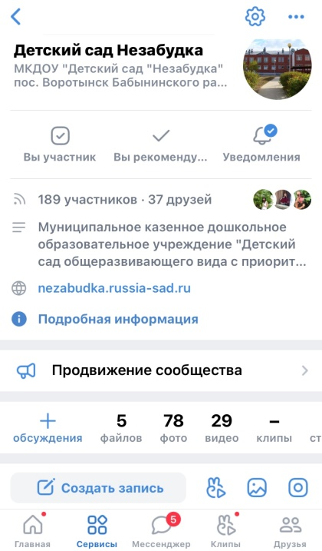
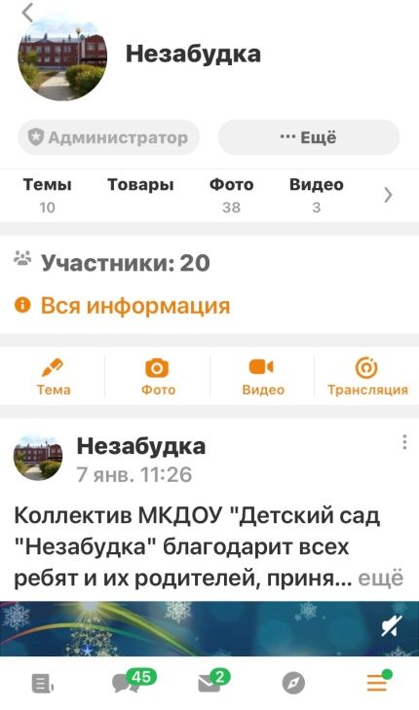
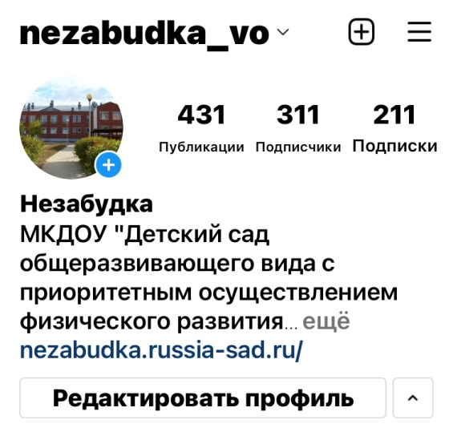
Информационные условия реализации проекта
Сайт ДОО
Вконтакте
Одноклассники
Взаимодействие с учителями
школы
Ватсап и др.

Slide 17
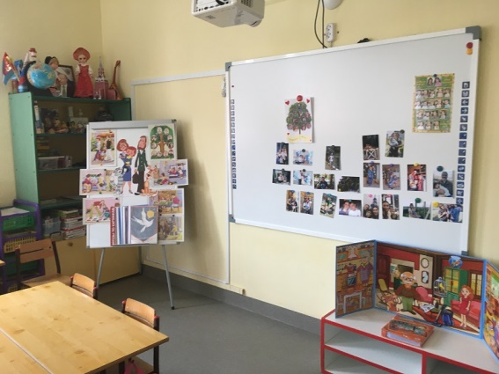
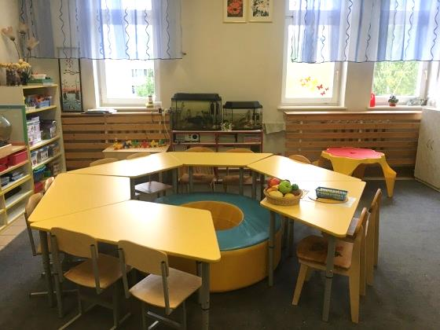
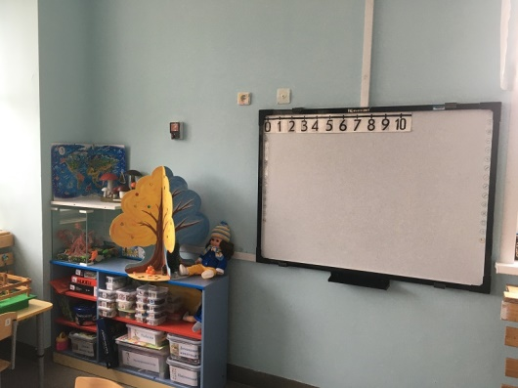
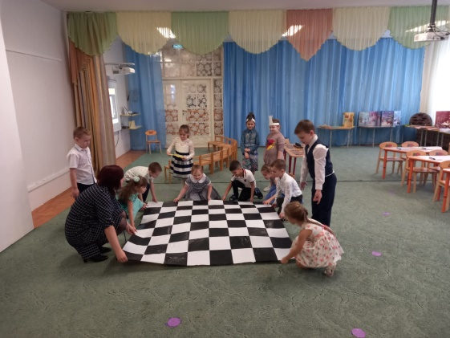
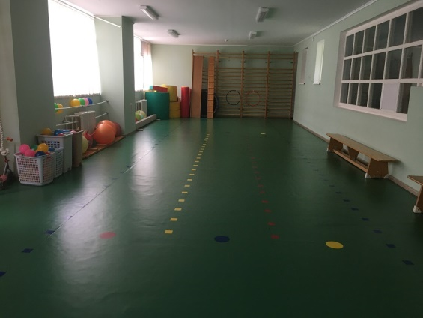
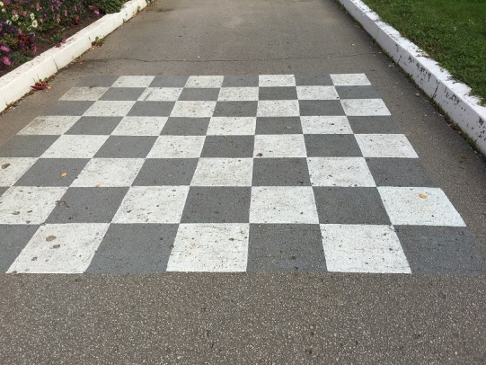
Материально-технические условия реализации проекта

Slide 18
Устойчивость результатов проекта
Дети
ДОО
Родители
Педагоги
Формирование личностных качеств: любознательность, самостоятельность, целеустремленностьответственность,
Элементарные умения играть в шахматы.
Подготовка к обучению в школе
Решение задач модернизации дошкольного образования
Конкурентоспособность ДОУ
Обеспечение взаимодействия ДОО и общеобразовательной школы
Удовлетворенность родителей качеством дошкольного образования.
Повышение компетентности в воспитании детей
Повышение профессиональных компетенций.
Практика взаимодействия с родителями, педагогами, школой

Slide 19
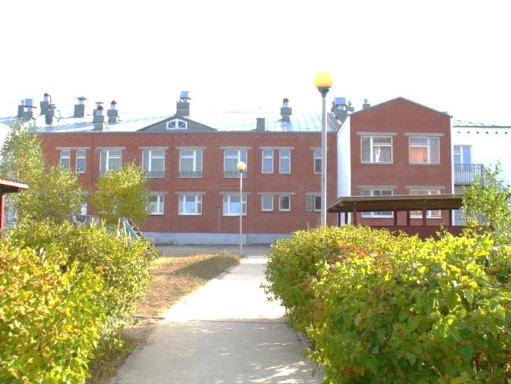
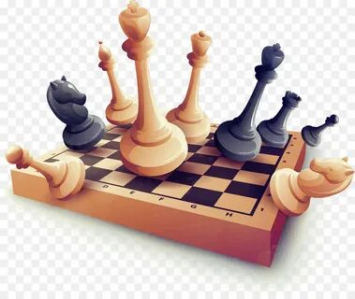
СПАСИБО
ЗА ВНИМАНИЕ!

